Slide 1

Revista Nuestra América Nº 13 (GD-D-00172)

Slide 2
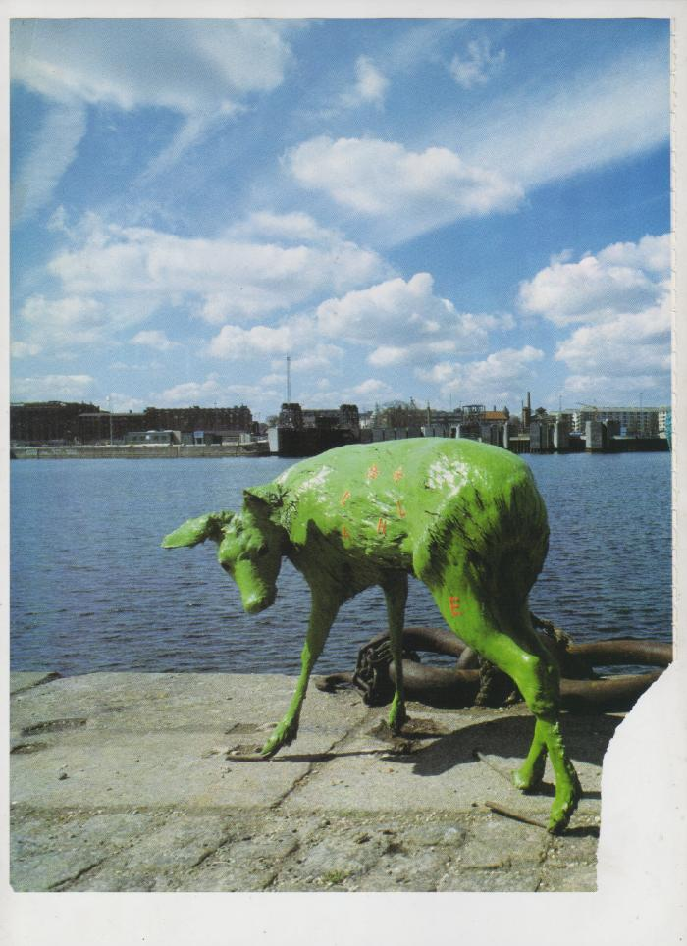
Arte no porto (GD-D-00534)

